Slide 1
Projekt-Aufgabe
Duplikate einer Sequenz entfernen

Slide 2
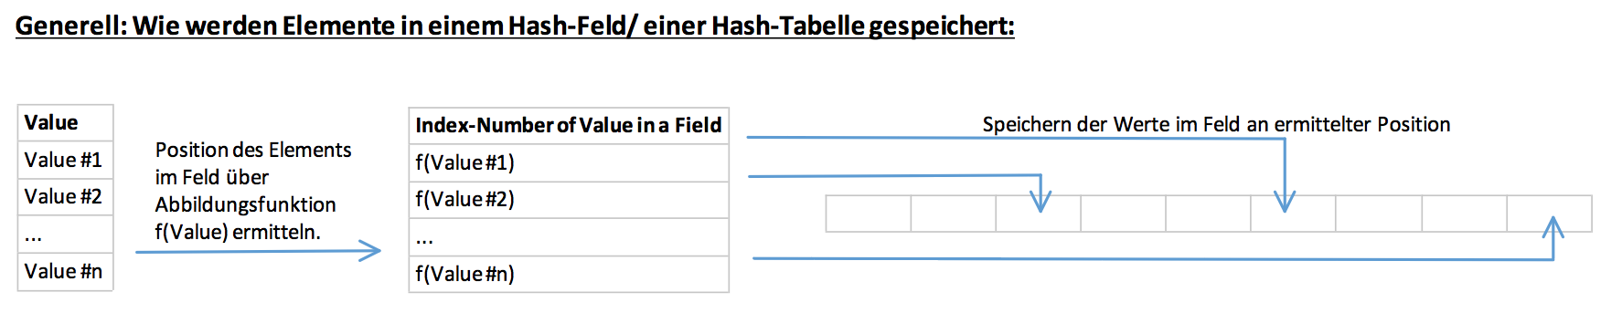
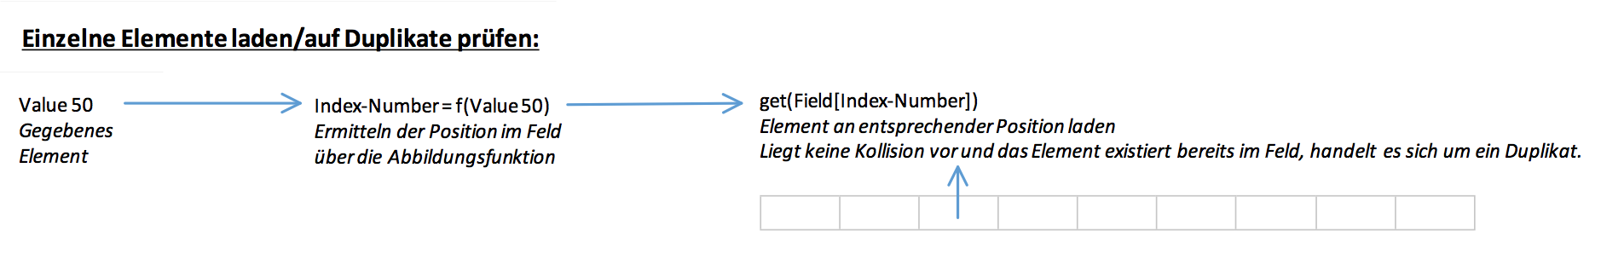
Kernfunktionalität: Duplikate durch Hash-Tabelle identifizieren
→ Kernelement der Implementierung.

Slide 3

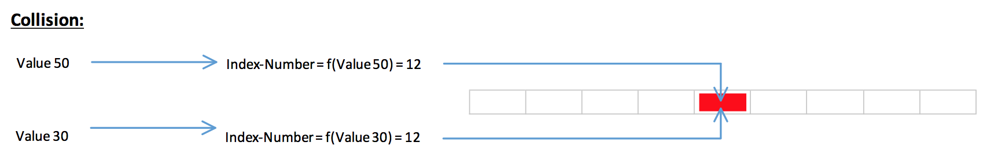
Kernfunktionalität: Collision-Handling
f(Value) ist nicht injektiv → Es gilt:
Das führt zu einer Kollision beim Speichern von Elementen mit demselben Hash-Wert:
→ Collision resolution Strategy benötigt.

Slide 4
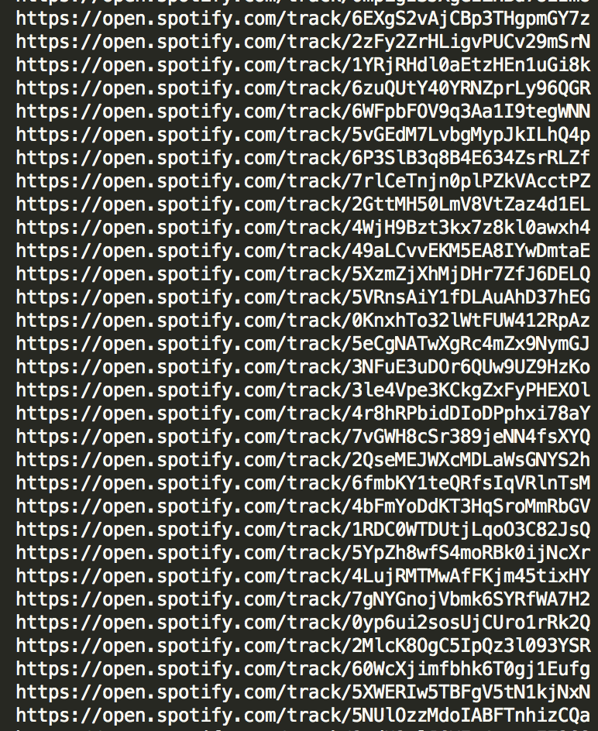
Anwendungsfall: Spotify-Playlists Duplikat-frei vereinen:
Spotify-Playlist öffnen
Strg + A -> Strg + C kopiert alle Links einer Playlist
Links mehrerer Playlists in Text-File einfügen
Skript entfernt Duplikate
Strg + A -> Strg + C
In Spotify Strg + V erstellt die Playlist Duplikat-frei

Slide 5

Testdaten: Problem: kleine Playlists für Laufzeit-Tests
Aufwand große Playlists zu suchen hoch
Aufwand verschiedene große Playlists zu erstellen sehr hoch
→ Skript für Testdatenerstellung: testDataGenerator.py

Slide 6
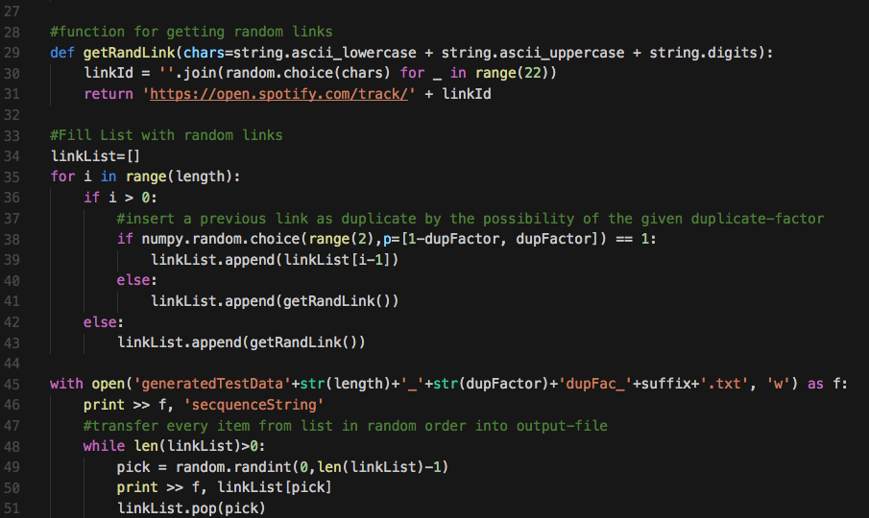
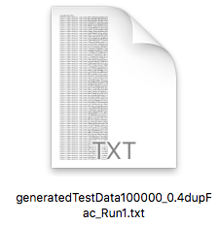
Testdaten: testDataGenerator.py
Aufruf:
testDataGenerator.py <n> [dupFactor] [fileSuffix]
Bsp:
$ python testDataGenerator.py 100000 .4 Run1

Slide 7
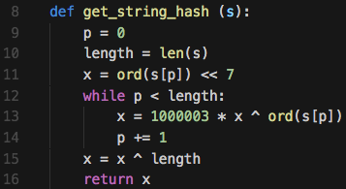


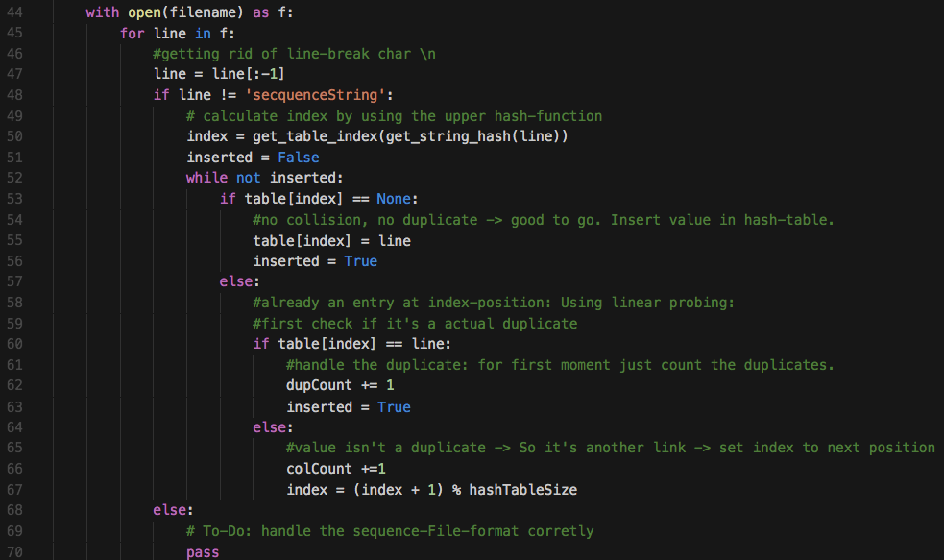
Algorithmus #1: 1_hashAndLinPro.py <datafile.txt>
Der Algorithmus nutzt eine Hash-Tabelle
Hash-Funktion: Python Standard hash() auf String angewendet, Ergebnis verknüpft mit Tabellengröße
Tabelle: manuell initiiert, 30% größer als Eingabewerte
Collision-handling: Linear Probing
Korrektes Handling für sequence-File-Format aktuell ausstehend.

Slide 8
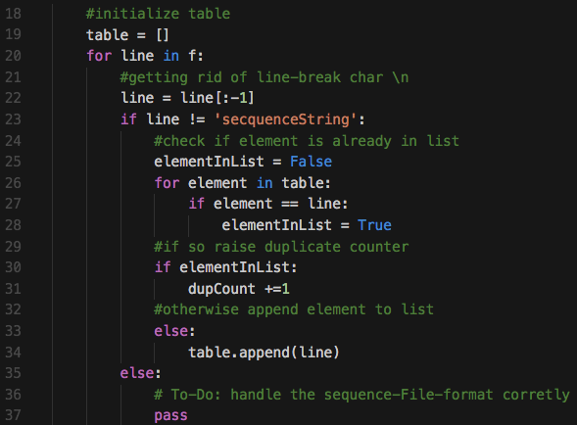
Algorithmus #2: 2_sequential.py <datafile.txt>
Der Algorithmus nutzt ein Array
gewöhnliches Array wird für jedes Element sequentiell durchlaufen
Element wird in Array geschrieben, wenn nicht schon drin, andernfalls: Duplikat erkannt
Mögliche einfache Optimierung: aktuell für Array-Durchlauf Worst-Case gesetzt, da keine Abbruchbedingung
Korrektes Handling für sequence-File-Format aktuell ausstehend.

Slide 9
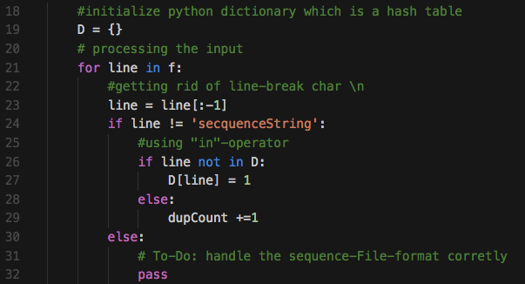
Algorithmus #3: 3_pyDict.py <datafile.txt>
Der Algorithmus nutzt das Python Dictionary
Nutzung von Python-Standardfunktionalitäten zum lösen des Problems -> interessante Referenz
Dictionary wird als hash-Table genutzt
Ggf. Dokumentation über Implementierung von Dictionary in python für Verbesserung von Algorithmus #1 betrachten
Korrektes Handling für sequence-File-Format aktuell ausstehend.

Slide 10
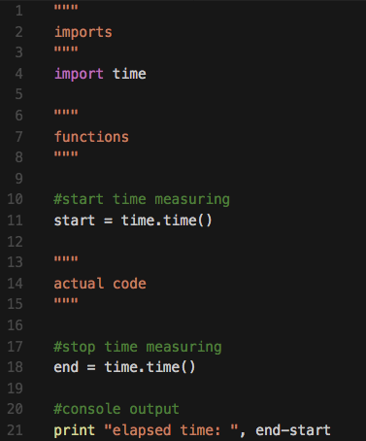
Zeitmessung: In allen drei Algorithmen:
Nutzung von python-Modul time
time.time() liefert vergangene Zeit seit 1.1.1970 als Gleitkommazahl in Sekunden
Dokument lesen, Tabellen initiieren etc. fließt derzeit alles in Messung mit ein.
Dictionary wird als hash-Table genutzt
Korrektes Handling für sequence-File-Format aktuell ausstehend.
Ggf. Dokumentation über Implementierung von Dictionary in python für Verbesserung von Algorithmus #1 betrachten

Slide 11
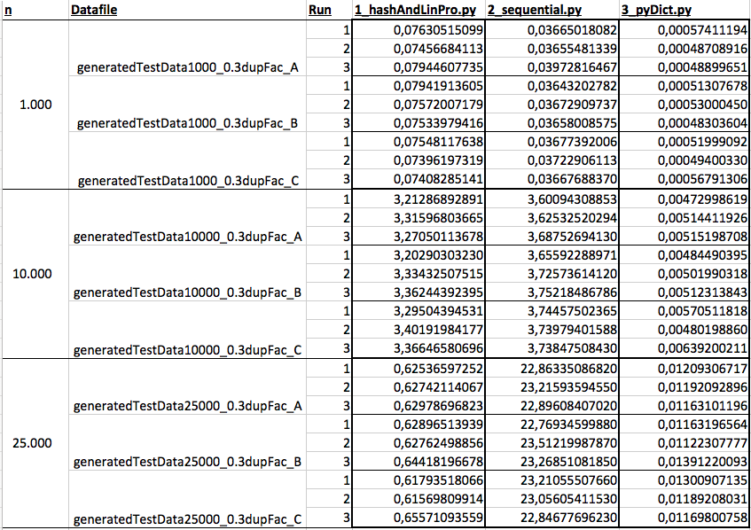
Erste Messwerte und Erkenntnisse:
Zunächst:
9 Durchläufe pro n
3 verschiedene Listen generiert um Bevorteilung durch Listenkonstellation zu verhindern
Pro Liste 3 Durchläufe um ggf. Abweichungen durch Performanceschwankungen zu mitteln
Erkenntnis:
Keine übermäßigen Abweichungen pro Skript und n -> Reicht weniger?
untersuchenswerter Verlauf bei Skript 1 entdeckt

Slide 12
Erste Messwerte und Erkenntnisse:
Untersucht:
Verlauf der Kurve für n = {1000,1500,...100000} bei duplicate-Factor = 0.3
Muster für Laufzeitverhalten von Algorithmus #1 wird erkenntlich
Für andere duplicate-Factor-Werte ähnliches Bild -> Wahrscheinlich abhängig von n
Weitere Schritte:
Ursache für das Muster untersuchen
Algorithmus #1 in Richtung Python-Standard verbessern

